Slide 1


Instituto Profesional Santo Tomás
Ingeniería en Informática. Gestión de Proyectos y Equipos de Trabajo
Sistema de seguimiento y fidelización de tratamientos
Planes de gestión e incremento del sistema. Evaluación N°3
Centro Médico Vida Norte SpA
Equipo ARM Systems: Mauricio Aliaga, Nicolás González, Fabián Moore y Lukas Rozas
Cliente del proyecto
Docente: Pedro Fernández Urrutia
Arica, noviembre de 2026
Notes:
Duración total: 20 minutos. La demostración en vivo (lámina 15) puede ocupar 3 minutos.
Saludo, nombre del proyecto, del equipo y del cliente. 20 segundos.

Slide 2
Contenido de la presentación
Tema | Tiempo
Contexto del cliente y equipo | 3 minutos
Plan de planificación y plan de trabajo | 4 minutos
Plan de entrega e incremento 1, con demostración | 5 minutos
Plan de medición | 2 minutos
Plan de incertidumbre y riesgos | 3 minutos
Construcción, calidad y cierre | 3 minutos
Notes:
Tiempo: 15 segundos. Expone: Fabián.
Anunciar el orden de la presentación. Coincide con los cinco planes de la pauta: planificación, trabajo, entrega, medición e incertidumbre, más la evidencia del incremento.

Slide 3
El cliente y su problema
Centro Médico Vida Norte SpA es un centro ambulatorio de Arica, con cerca de 35 colaboradores, que atiende solo a pacientes particulares.
Hoy
El seguimiento depende de agendas dispersas, llamadas, mensajería y planillas Excel. No se sabe con certeza quién atendió a cada paciente ni quién abandonó el tratamiento.
Lo que el centro espera
Continuidad de la atención, trazabilidad de todas las interacciones y un respaldo ante reclamos, sin que el paciente se sienta perseguido.
Notes:
Tiempo: 45 segundos. Expone: Fabián.
Presentar al cliente y contrastar la situación actual con lo que espera. Todo viene de las dos entrevistas con la patrocinadora y del caso de negocio.

Slide 4
Lo que dijo el cliente
Lo que dijo en las entrevistas | Lo que se le pide al sistema
Agendas dispersas: no se controla quién atendió al paciente | Centralizar y registrar las atenciones por profesional
El seguimiento se hace por llamadas, mensajería y Excel | Reemplazar los registros manuales por un sistema único
Hay hilos de seguimiento que no terminan y pacientes desertores | Mostrar el estado de cada hilo y reportes de continuidad
Se necesita comunicación controlada, por si el paciente demanda | Dejar trazabilidad completa de las acciones
El paciente no debe sentirse perseguido | Reglas de frecuencia y de preferencia de contacto
Preocupa la filtración de información sensible | Perfiles de acceso y seguridad de los datos
Notes:
Tiempo: 45 segundos. Expone: Fabián.
Leer dos o tres filas. Cada hallazgo de las entrevistas se tradujo en una exigencia concreta. Los cinco planes parten de estas entrevistas, como pide la pauta.

Slide 5
Objetivos y marco del proyecto
Objetivo del proyecto | Plazo en el Acta | Cubre el incremento 1
Reserva de horas y formulario estandarizado (OE1 y OE2) | Semana 5 | Hito 2
Seguimiento con recordatorios y seguridad con Clave Única simulada (OE3 y OE4) | Semana 6 | Parcial: recomendaciones y perfiles por rol
Dashboard de continuidad (OE5) | Semana 7 | Parcial: resumen con datos reales
Pruebas, piloto, capacitación y manual (OE6 y OE7) | Semana 8 | Pruebas desde ahora; piloto en el hito 5
Marco del proyecto: dos meses de desarrollo y presupuesto de $20.000.000 con IVA incluido, según lo informado por la patrocinadora.
Notes:
Tiempo: 40 segundos. Expone: Fabián.
Relacionar el incremento con los siete objetivos específicos del acta de constitución. Los plazos del acta se expresan en semanas desde el 19 de octubre.

Slide 6
Equipo y responsabilidades
Integrante | Rol | Responsabilidad en el proyecto
Fabián Moore | Líder del proyecto y diseñador frontend | Dirigir al equipo, comunicarse con el cliente y construir la interfaz
Mauricio Aliaga | Programador backend | Base de datos, servicios, reservas, seguimiento y notificaciones
Nicolás González | Ingeniero en sistemas | Arquitectura, seguridad, accesos, despliegue y soporte TI
Lukas Rozas | Tester y validador del sistema | Plan de pruebas, defectos y validación con el cliente
Notes:
Tiempo: 30 segundos. Expone: Fabián.
Presentar a cada integrante con su rol, según el plan de gestión del equipo. Cada uno responde por su área durante las preguntas.

Slide 7
Cronograma del proyecto
S1
S2
S3
S4
S5
S6
S7
S8
S9
Hitos
H1
06/11
H2
20/11
H3
27/11
H4
04/12
H5
11/12
H6
18/12
Gestión del proyecto
Análisis y diseño
Base de datos y servicios
Reservas y formulario
Seguimiento y notificaciones
Seguridad y accesos
Dashboard de continuidad
Pruebas
Implementación y cierre
Cronograma desarrollado en GanttProject: actividades, duraciones, dependencias, responsables y recursos. Nueve semanas y 640 horas.
Notes:
Tiempo: 60 segundos. Expone: Fabián.
El cronograma sigue la EDT del plan de alcance, con 23 actividades y 6 hitos. Del 19 de octubre al 18 de diciembre hay nueve semanas calendario; las 640 horas se planifican en ocho y la novena es el cierre y la reserva. El 8 de diciembre es feriado y está en el calendario. El archivo .gan se entrega como anexo.

Slide 8
Hitos y dependencias
Hito | Fecha | Qué se entrega | Objetivo
H1 | 06/11 | Acceso por rol, recomendaciones y resumen del doctor | Parte de OE3, OE4, OE5
H2 | 20/11 | Reservas y formulario estandarizado | OE1 y OE2
H3 | 27/11 | Seguimiento completo, historial de accesos y Clave Única simulada | OE3 y OE4
H4 | 04/12 | Dashboard de continuidad con filtros | OE5
H5 | 11/12 | Pruebas, piloto y capacitación | OE6 y OE7
H6 | 18/12 | Aceptación final y cierre | Objetivo general
La cadena de menor holgura es la de seguridad (3.4.1, 3.4.2 y 3.4.3), luego el piloto y el cierre. Un atraso de más de dos días ahí desplaza la fecha de cierre.
Notes:
Tiempo: 40 segundos. Expone: Fabián.
Cada hito corresponde a uno o más objetivos del acta. Medimos la holgura entre actividades dependientes: la seguridad no tiene margen hasta el piloto, por eso se parte en la semana 3.

Slide 9
Presupuesto y beneficios esperados
Concepto | Monto (CLP)
Trabajo del equipo (640 h a $15.000) | $9.600.000
Infraestructura | $1.200.000
Mensajería | $900.000
Seguridad | $1.800.000
Herramientas | $1.000.000
Capacitación | $500.000
Costos directos | $15.000.000
Contingencia (10%) | $1.500.000
Utilidad (margen) | $306.723
IVA (19%) | $3.193.277
Valor final con IVA | $20.000.000
Beneficios del cliente
B1 Continuidad: +20% sobre la línea base.
B2 Trazabilidad: 100% de contactos.
B3 Agenda centralizada: 100% de atenciones con responsable.
B4 Menos tiempo por gestión: -30%.
B5 Satisfacción: 4,5 o más.
B6 Historial en menos de 5 minutos.
B7 Accesos 100% registrados, 0 incidentes.
Notes:
Tiempo: 55 segundos. Expone: Mauricio.
El presupuesto parte de 640 horas a 15 mil pesos más cinco costos de la estimación del caso de negocio. La contingencia es de 10%, 1,5 millones. La utilidad es lo que queda del presupuesto del cliente sin IVA, 306 mil pesos, que equivale a los 365 mil del caso de negocio con IVA. El valor final es 20 millones. A la derecha, los siete beneficios del plan de beneficios con su meta.

Slide 10
Enfoque de ejecución y ciclo semanal
Lunes
Planificación de la semana y revisión de riesgos y cambios.
Cada día
Coordinación breve por mensajería: avances y bloqueos.
Reunión semanal
Demostración y validación con la patrocinadora y el Director Médico.
Viernes
Retrospectiva y corte de valor ganado.
Por qué un enfoque híbrido
El alcance, los plazos y el presupuesto están cerrados en el Acta: se gestionan de forma predictiva.
Las reglas de uso, como el contacto con el paciente, se descubren al mostrar el sistema: se trabaja en iteraciones y se valida cada semana.
Notes:
Tiempo: 45 segundos. Expone: Fabián.
Combinamos planificación predictiva para alcance, hitos y presupuesto con ejecución ágil dentro de cada hito. La semana se ordena así: planificación el lunes, coordinación diaria por mensajería, reunión con el cliente y retrospectiva el viernes.

Slide 11
Matriz RACI
Actividad | F. Moore | M. Aliaga | N. González | L. Rozas | Patrocinadora | Dir. Médico
Aprobar cambios de alcance, plazo o presupuesto | R | I | I | I | A | C
Requisitos (2.1) | R | C | A/R | R | C | C
Modelo de datos y arquitectura (2.2) | C | R | A/R | I
Base de datos y servicios (3.1) | I | A/R | R | C
Seguridad y accesos (3.4) | C | R | A/R | C | I
Dashboard de continuidad (3.5) | A/R | R | I | C | C | C
Plan y casos de prueba (4.1) | C | C | C | A/R
Piloto con el cliente (4.3) | A | C | C | R | C | C
Cierre y aceptación final (5.3) | R | C | C | C | A | C
R: ejecuta. A: responde, una sola persona por actividad. C: consultado. I: informado. A/R: ejecuta y responde.
Notes:
Tiempo: 45 segundos. Expone: Nicolás.
La matriz completa tiene 27 actividades y nueve roles, incluidos recepción, Administración y Finanzas y TecnoSur. Cada actividad tiene exactamente una A. La patrocinadora es la única persona del cliente con A: aprueba cambios, incrementos y el cierre. Hay un respaldo definido para cada rol del equipo.

Slide 12
Herramientas, tablero y decisiones
Herramienta | Uso
GanttProject | Cronograma, dependencias e hitos
Jira, tablero Kanban | Una tarjeta por actividad de la EDT
Repositorio Git | Código y documentos con historial
Excel | Presupuesto, RACI, DoD, KPI y riesgos
Decisiones registradas
Inicio de sesión con RUT: identifica a las personas en el centro.
MariaDB con migraciones: el esquema solo cambia por migración.
Fechas en UTC: defecto encontrado en pruebas.
Tablero: Backlog, Por hacer, En curso (2 por persona), En revisión, En pruebas y Hecho.
Notes:
Tiempo: 40 segundos. Expone: Nicolás.
El tablero Kanban tiene límites de trabajo en curso y una columna de revisión cruzada. Las decisiones importantes se registran con su motivo para que cualquier integrante pueda explicarlas: hay once en el plan de trabajo.

Slide 13
Definición de terminado y revisión del cliente
Tarea
Revisada por un compañero, con pruebas, documentada en español y sin secretos en el código.
Módulo
Flujos probados de punta a punta, 95% de casos aprobados, 0 defectos críticos y acceso por rol verificado.
Incremento
Funciona en demostración, tiene informe de pruebas y acta de aprobación firmada.
Cómo se aprueba un incremento
Demostración al cliente o al docente, con un guion y datos ficticios.
Se revisan los criterios de aceptación y se anotan observaciones en el acta.
Resultado: aprobado, aprobado con observaciones o no aprobado.
Notes:
Tiempo: 55 segundos. Expone: Lukas.
La definición de terminado tiene tres niveles y 21 criterios en la matriz. El incremento 1 cumple los criterios de módulo salvo la demostración con el cliente, que se hace ahora. El acta de revisión y aprobación va en los anexos; la firma la hace la patrocinadora o el docente.

Slide 14
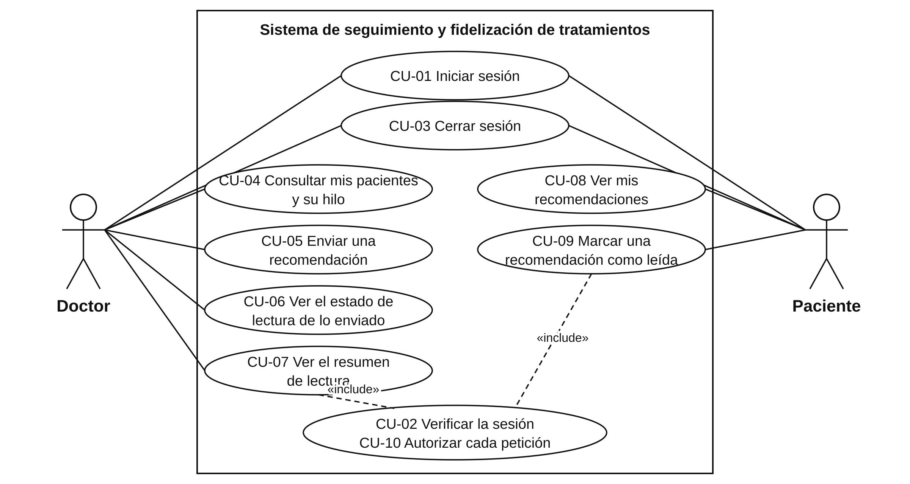
Casos de uso del incremento
Dos actores: el doctor y el paciente.
Nueve casos de uso que ve el usuario.
Verificar la sesión y autorizar cada petición están incluidos en todos los casos protegidos.
Notes:
Tiempo: 35 segundos. Expone: Nicolás.
El doctor tiene cuatro casos propios y el paciente dos. Iniciar y cerrar sesión son comunes. El documento de diagramas tiene el detalle de cada flujo.

Slide 15
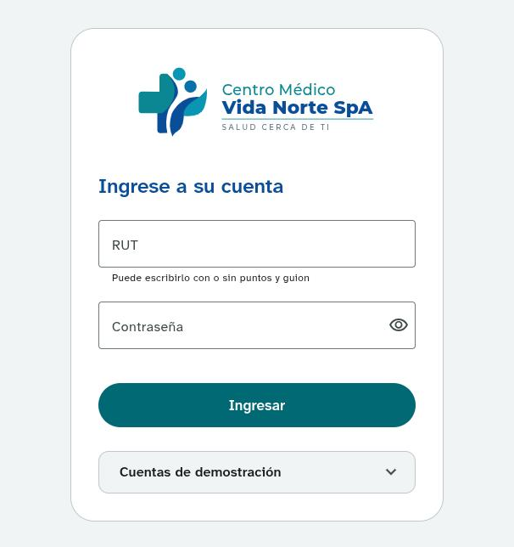
Demostración en vivo
Pestaña 1: entrar como el Dr. Salas y abrir a una paciente.
Pestaña 2: entrar como esa paciente. Muestra sus recomendaciones sin leer.
Pestaña 1: escribir una recomendación y enviarla.
Pestaña 2: aparece sola, en 20 segundos como máximo. Marcarla como leída.
Pestaña 1: el hilo pasa a «Leída» y el resumen se actualiza.
Notes:
Tiempo: 3 minutos. Expone: Fabián y Lukas.
La sesión se guarda por pestaña, así que se pueden abrir dos pestañas con usuarios distintos a la vez.
Cuentas de demostración (contraseña en el README): Dr. Rodrigo Salas, RUT 12.345.678-5; Ana Muñoz, RUT 16.789.012-1.
Plan B si no hay conexión a la base de datos: usar las capturas de las láminas siguientes.

Slide 16
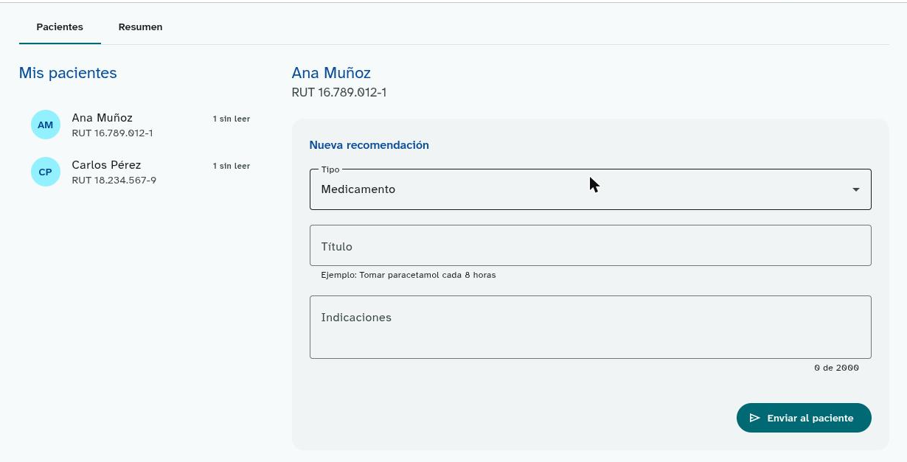
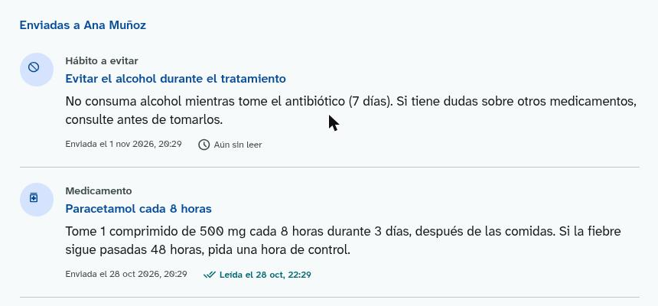
Vista del doctor y estado de lectura
Estado de lectura de lo enviado
Pacientes del doctor y formulario
Solo puede escribir a sus propios pacientes: si no, la API responde 403.
Cambiar de paciente borra el borrador, para no enviar un texto a otra persona por error.
Notes:
Tiempo: 35 segundos. Expone: Fabián.
A la izquierda, los pacientes asignados y el formulario. A la derecha, el registro de trazabilidad que pidió el cliente: quién envió qué, cuándo y si el paciente lo leyó.

Slide 17
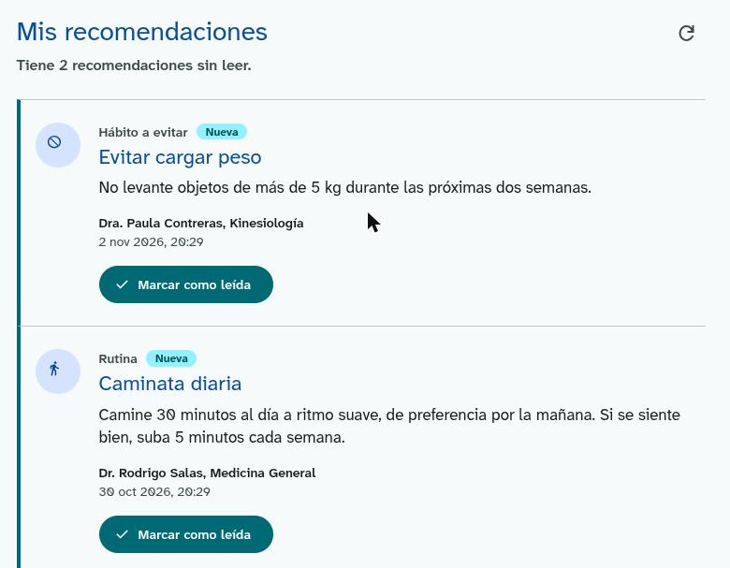
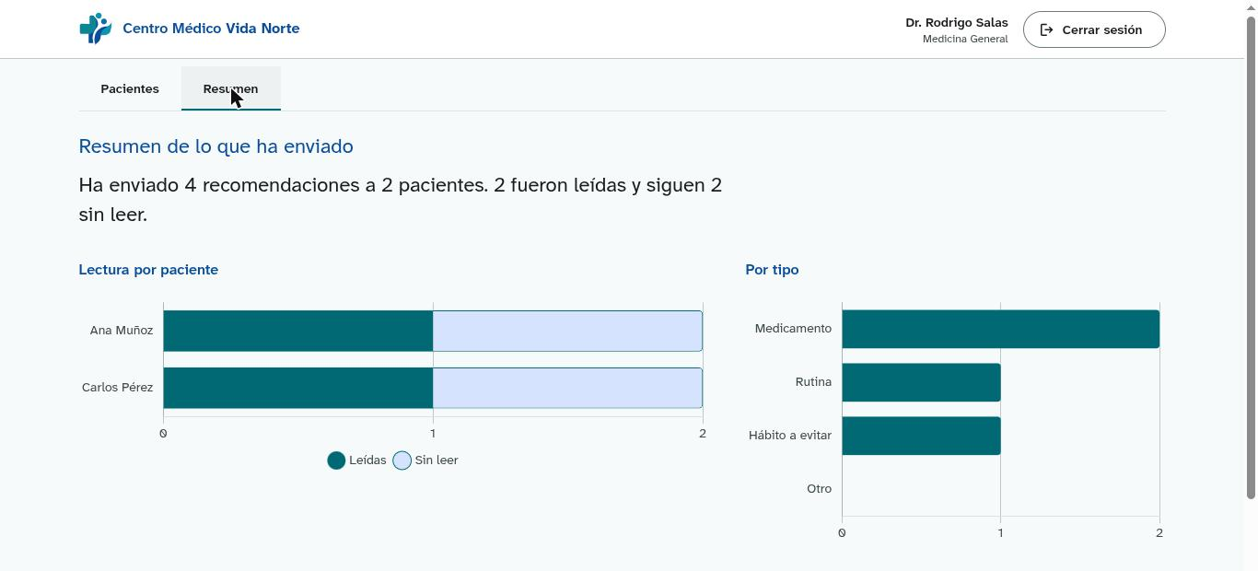
Vista del paciente y resumen del doctor
Resumen del doctor con datos reales
Paciente: recomendaciones de todos sus doctores
El resumen se calcula con lo que el doctor realmente envió; no usa cifras de ejemplo.
La interfaz se adapta a celular, probada con un ancho de 390 píxeles.
Notes:
Tiempo: 35 segundos. Expone: Fabián.
Carlos Pérez es paciente de dos doctores y ve las recomendaciones de ambos. El resumen responde si se están leyendo las indicaciones y a quién le quedan pendientes. El dashboard completo con hilos abiertos, finalizados y desertores es el hito 4.

Slide 18
Matriz de indicadores
Indicador | Fórmula | Meta | Responsable
Desempeño del cronograma (SPI) | EV / PV | 0,95 o más | Fabián Moore
Desempeño del costo (CPI) | EV / AC | 0,95 o más | Fabián Moore
Cumplimiento de tareas | Terminadas a tiempo / asignadas | 85% o más | Fabián Moore
Casos de prueba aprobados | Aprobados / ejecutados | 95% o más | Lukas Rozas
Defectos críticos abiertos | Cantidad sin cerrar | 0 al cierre | Lukas Rozas
Accesos registrados | Con registro / totales | 100% | Nicolás González
La matriz completa tiene 19 indicadores, cada uno con umbrales de color, fuente de datos y la decisión que dispara.
Notes:
Tiempo: 45 segundos. Expone: Lukas.
Las metas vienen del acta, del plan del equipo y del plan de beneficios. Los umbrales amarillo y rojo son propuestas que se validan con la patrocinadora. Un indicador en rojo se trata en la siguiente reunión y, si afecta alcance, plazo o presupuesto, se lleva a la patrocinadora con una propuesta.

Slide 19
Análisis de valor ganado
BAC: $15.000.000 netos, sin contingencia, utilidad ni IVA.
EV: porcentaje de avance por el costo del paquete.
AC: horas reales por $15.000 más gastos.
Alerta: SPI bajo 0,85 o CPI bajo 0,90.
Primer corte: viernes 6 de noviembre.
Notes:
Tiempo: 45 segundos. Expone: Lukas.
La curva es el valor planificado acumulado por semana. Cada viernes registramos el valor ganado y el costo real y calculamos los índices. Todavía no hay valores de EV ni AC porque el primer corte formal es el 6 de noviembre; no inventamos cifras. La planilla ya tiene las fórmulas de SPI, CPI, EAC, ETC y TCPI.

Slide 20
Análisis PESTEL del entorno
Político
Postergación de la Ley 21.719: vigencia el 1 de diciembre de 2026 y falta el trámite en la Cámara.
Económico
Presupuesto cerrado, con margen de $365.000, y tarifas ligadas al dólar.
Social
Pacientes que no quieren sentirse perseguidos y de distintas edades.
Tecnológico
Dependencia de WhatsApp Business y del soporte de TecnoSur.
Ecológico
Menos papel y traslados; efecto menor.
Legal
Ley 20.584 sobre reserva de la ficha clínica y Ley 21.459 sobre delitos informáticos.
Notes:
Tiempo: 45 segundos. Expone: Nicolás.
El factor más relevante es el legal: manejamos datos de salud y la ley de datos personales cambia de vigencia en el mismo mes del cierre. El Senado aprobó el 28 de octubre postergarla, pero falta la Cámara; por eso diseñamos como si rigiera desde el 1 de diciembre. Cada factor se relaciona con un riesgo o una oportunidad de la matriz.

Slide 21
Matriz de riesgos
 | Impacto 1 | Impacto 2 | Impacto 3 | Impacto 4 | Impacto 5
Prob. 5
Prob. 4 |  | R07 |  | R02
Prob. 3 |  | R14 | R05 R06 R08 R10 R15 R16 | R03 R04 R09 R11 R12 R13 | R01
Prob. 2 |  |  | R18 |  | R17
Prob. 1
R02 Alcance (16). Mejoras fuera del acuerdo.
R01 Filtración (15). Datos de salud de pacientes.
R03, R04, R09 (12). Presupuesto, plazo y WhatsApp Business.
Después de las respuestas: 13 riesgos medios y 5 bajos.
Riesgos por probabilidad e impacto, antes de las respuestas. 18 riesgos y 4 oportunidades.
Notes:
Tiempo: 45 segundos. Expone: Nicolás.
El nivel es probabilidad por impacto, con escalas de 1 a 5: de 15 en adelante es crítico. Los ocho riesgos del acta se cuantificaron y se agregaron diez más. La exposición total baja de 187 a 101 puntos con las respuestas. La planilla del anexo tiene las fórmulas y el mapa de calor.

Slide 22
Mitigación y contingencia de los riesgos principales
Riesgo | Mitigación (antes) | Contingencia (si ocurre)
R01 Filtración de información | Perfiles por rol, historial de accesos y pruebas de seguridad | Bloquear la cuenta, revisar el historial e informar a la patrocinadora el mismo día
R02 Crecimiento del alcance | Exclusiones explícitas y control de cambios | Presentar opciones: agregar retirando trabajo, segunda fase o rechazar
R04 Plazo ajustado | Hitos, priorización y la semana 9 como reserva | Usar la semana 9 y entregar una versión mínima de los filtros
R09 WhatsApp Business | Iniciar el trámite en la semana 3 | Notificar por correo durante el piloto
La contingencia de $1.500.000 se usa solo con aprobación escrita; si pasa de 50% antes de la semana 6, se informa a la patrocinadora.
Notes:
Tiempo: 45 segundos. Expone: Mauricio.
Cada riesgo de nivel 10 o más tiene mitigación, contingencia, disparador y monitoreo; hay nueve en total. El monitoreo es semanal, 15 minutos en la reunión del lunes. La reserva de contingencia es distinta del margen: el margen solo se usa para cambios aprobados por la patrocinadora.

Slide 23
Arquitectura y seguridad
Navegador
Angular 22 y Angular Material
Pantallas de login, doctor y paciente
Sesión guardada por pestaña
API
NestJS 12
Guardias de sesión y de roles
Módulos de autenticación, pacientes y recomendaciones
Base de datos
MariaDB 12
Tablas usuarios, doctor_paciente y recomendaciones
Tres migraciones
HTTP y JSON, con token
TypeORM
Dos guardias en cada petición: la sesión (el token solo identifica y la base de datos decide) y el rol.
Un usuario desactivado pierde el acceso en la siguiente petición.
Un doctor solo ve y escribe a sus pacientes; el RUT se valida con módulo 11.
Tres tablas, tres migraciones reversibles y fechas guardadas en UTC.
Notes:
Tiempo: 60 segundos. Expone: Nicolás y Mauricio.
Tres partes: Angular en el navegador, NestJS como API y MariaDB como base de datos. Toda petición pasa por dos guardias; esto resolvió una falla que encontramos en pruebas: un usuario desactivado seguía con acceso hasta que venciera su token. La tabla doctor_paciente es la que impide ver pacientes ajenos.

Slide 24
Pruebas realizadas
Prueba | Resultado
Unitarias del backend | 9 aprobadas
Unitarias del frontend | 29 aprobadas
API con entradas hostiles | 69 casos aprobados
Recorrido en el navegador | Realizado
Fallas encontradas y corregidas
Las fechas salían 3 horas atrasadas por la zona horaria.
Un doble clic enviaba la recomendación dos veces.
Un usuario desactivado conservaba el acceso.
Un título de solo espacios se guardaba vacío.
Un título largo sin espacios rompía el diseño.
Al corregir un dígito del RUT, el cursor saltaba al final.
Notes:
Tiempo: 60 segundos. Expone: Lukas.
Además de las pruebas automáticas, se probó como lo haría una persona sin conocimiento: botón Atrás, doble clic, servidor apagado, rutas escritas a mano, sesión alterada en el navegador. Esas pruebas encontraron seis fallas reales, todas corregidas y verificadas de nuevo.

Slide 25
Limitaciones y siguientes pasos
Limitaciones conocidas
Siguientes pasos
No hay límite de intentos de inicio de sesión.
La API no envía cabeceras de seguridad.
El cierre de sesión es local: el token vence a las 8 horas.
Las recomendaciones no se editan ni se eliminan.
El repositorio compartido está por crear.
Revisión con el cliente y acta firmada (6 de noviembre).
Reservas y formulario estandarizado (20 de noviembre).
Recordatorios, historial de accesos y Clave Única simulada.
Dashboard de continuidad con hilos y desertores.
Notes:
Tiempo: 40 segundos. Expone: Nicolás y Fabián.
Ser directos con las limitaciones: están identificadas y la más importante, el límite de intentos de inicio de sesión, se agregará antes de usar el sistema con datos reales.

Slide 26
Conclusiones
El incremento 1 permite que el doctor envíe recomendaciones y que el paciente confirme su lectura.
Los cinco planes definen cómo se planifica, trabaja, entrega, mide y se protege el proyecto frente a la incertidumbre.
Está probado, documentado y con migraciones, listo para seguir creciendo.
Gracias. Quedamos atentos a sus preguntas.
Notes:
Tiempo: 30 segundos y preguntas. Expone: Fabián.
Cerrar con tres ideas y abrir las preguntas. Cada integrante responde por su área: gestión e interfaz, API y base de datos, seguridad y arquitectura, pruebas.

